Slide 1




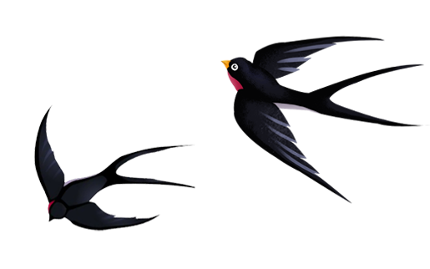




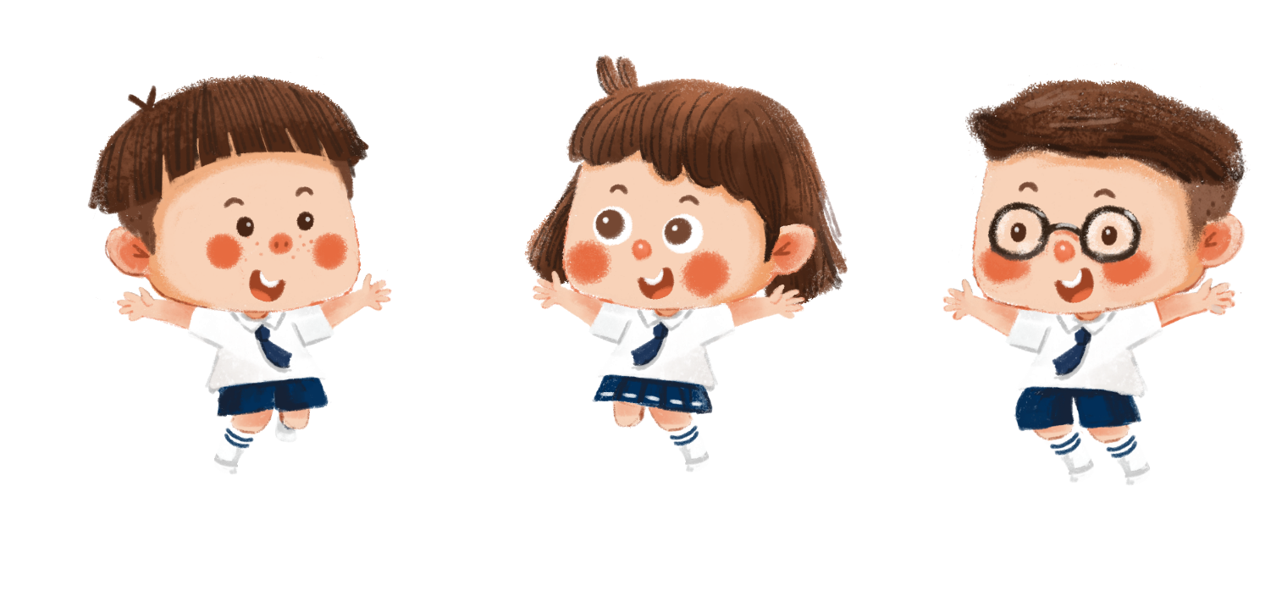


Slide 2
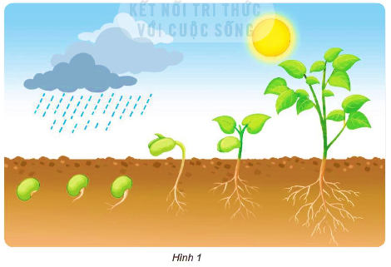
Hình 1 mô tả quá trình phát triển lớn lên của cây đậu. Theo em, cây đậu sống và phát triển tốt cần những điều kiện nào?
Ánh sáng
Nước
Chất khoáng
Không khí

Slide 3
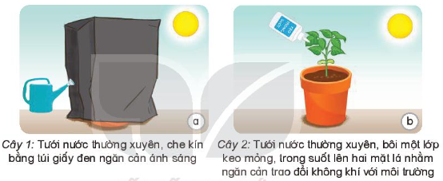
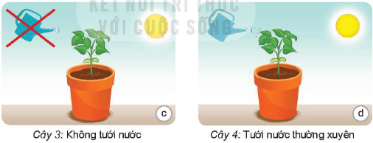
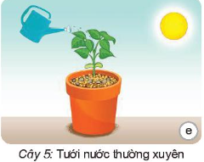
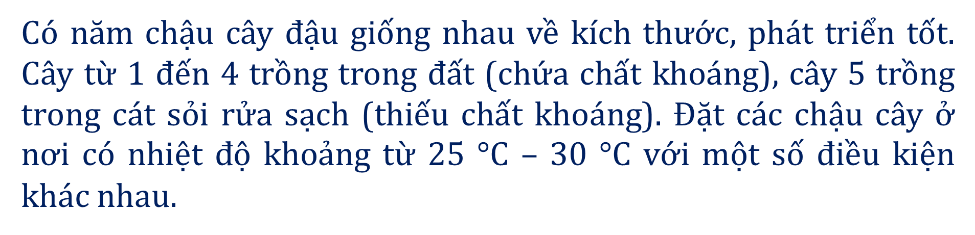
1. Quan sát và đưa ra dự đoán.
Có năm chậu cây đậu giống nhau về kích thước, phát triển tốt. Cây từ 1 đến 4 trồng trong đất (chứa chất khoáng), cây 5 trồng trong cát sỏi rửa sạch (thiếu chất khoáng). Đặt các chậu cây ở nơi có nhiệt độ khoảng từ 25 $°$C – 30 $°$C với một số điều kiện khác nhau.

Slide 4

Quan sát hình 2, đọc thông tin và cho biết:
+ Các cây đậu được đặt trong điều kiện như thế nào?
+ Dự đoán sự thay đổi của các cây đậu được đặt trong các điều kiện đó sau 2 tuần. Giải thích dự đoán đó.

Slide 5
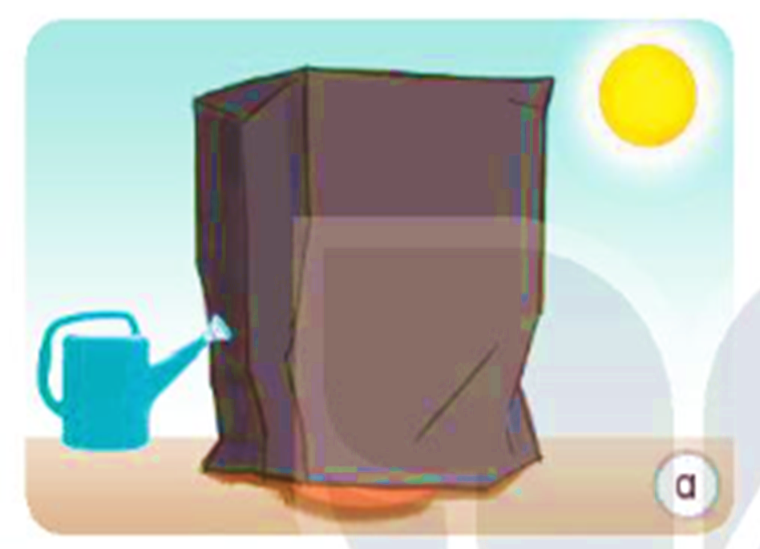
Cây trồng trong đất, tưới nước thường xuyên, che kín bằng túi giấy đen ngăn cản ánh sáng.
Cây đã có yếu tố:
Chất khoáng, nước, nhiệt độ, không khí.
Cây 1
Cây thiếu yếu tố:
Ánh sáng

Slide 6
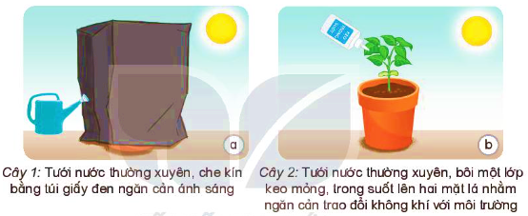
Cây trồng trong đất, tưới nước thường xuyên, bôi một lớp keo mỏng, trong suốt lên hai mặt lá nhằm ngăn cản trao đổi không khí với môi trường.
Cây 2
Cây đã có yếu tố:
Chất khoáng, nước, nhiệt độ, ánh sáng.
Cây thiếu yếu tố:
Không khí

Slide 7
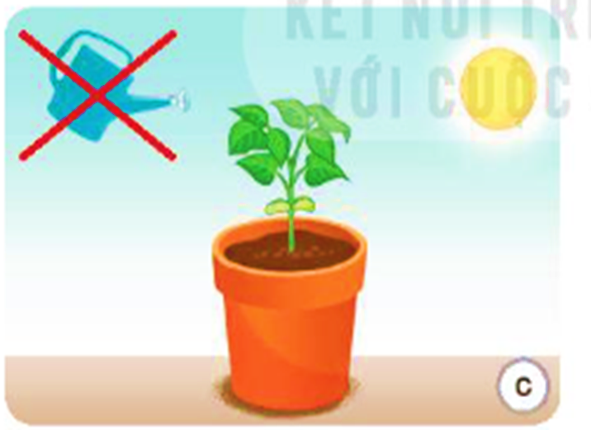
Cây trồng trong đất, không tưới nước.
Cây đã có yếu tố:
Chất khoáng, nhiệt độ, không khí, ánh sáng.
Cây 3
Cây thiếu yếu tố:
Nước

Slide 8
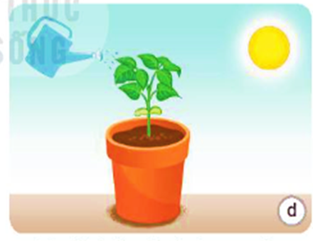
Cây trồng trong đất, tưới nước thường xuyên.
Cây đã có yếu tố:
Chất khoáng, nước, nhiệt độ, không khí, ánh sáng.
Cây 4
Cây thiếu yếu tố:
Cây có đầy đủ các yếu tố cần thiết

Slide 9
Cây trồng trong cát sỏi rửa sạch, tưới nước thường xuyên.
Cây đã có yếu tố:
Nước, nhiệt độ, không khí, ánh sáng.
Cây 5
Cây thiếu yếu tố:
Chất khoáng.

Slide 10
Dự đoán sự thay đổi của các chậu cây sau 2 tuần.
Các yếu tố | Ánh sáng | Không Khí | Nước | Chất khoáng | Kết quả
Cây 1
Cây 2
Cây 3
Cây 4
Cây 5
X
X
X
Còi cọc, yếu ớt, sẽ bị chết
X
X
X
Còi cọc, chết nhanh
X
X
X
Héo, chết nhanh
X
X
X
Phát triển bình thường
X
X
X
Vàng lá, chết nhanh
X

Slide 11
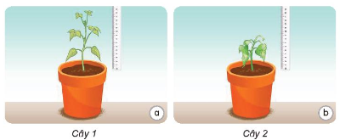
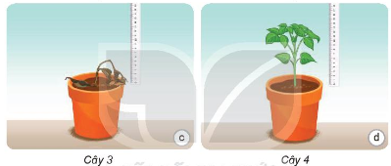
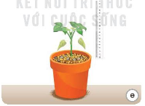
2. Thí nghiệm về điều kiện sống của thực vật.
Hình 3 là kết quả năm chậu cây sau hai tuần duy trì trong các điều kiện khác nhau như hình 2.

Slide 12
Quan sát hình 3, đọc thông tin và cho biết:
+ Mô tả sự thay đổi của các cây đó.
+ Theo em, vì sao có sự thay đổi đó?

Slide 13
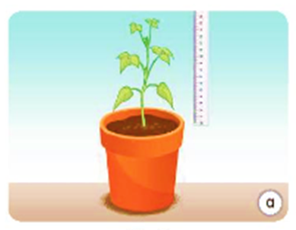
Cây dài ra, màu nhạt, thân gầy yếu do không có ánh sáng mặt trời.
Cây 1

Slide 14
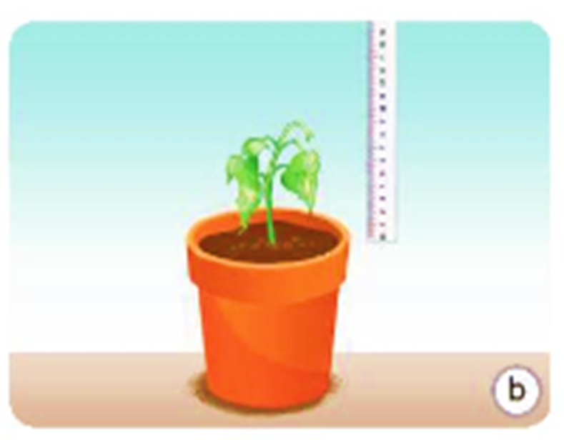
Cây kém phát triển, lá bị héo rũ do cây thiếu không khí.
Cây 2

Slide 15
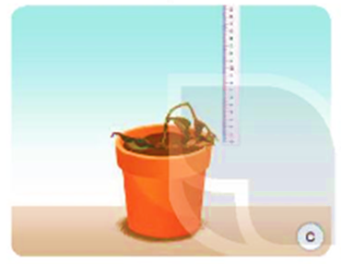
Cây chết khô héo do không được tưới nước.
Cây 3

Slide 16
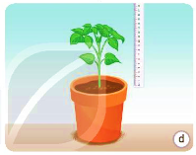
Cây sinh trưởng và phát triển tốt, ra nhiều lá mới, khỏe do cây được cung cấp đầy đủ các yếu tố cần thiết.
Cây 4

Slide 17
Cây sinh trưởng và phát triển kém, lá vàng, còi cọc do trồng trong đá sỏi nên không đủ chất dinh dưỡng.
Cây 5

Slide 18

Thực vật cần có đủ nước, chất khoáng, không khí, ánh sáng để sống và phát triển. Khi thiếu một trong các yếu tố đó, thực vật kém phát triển thậm chí có thể chết.

Slide 19
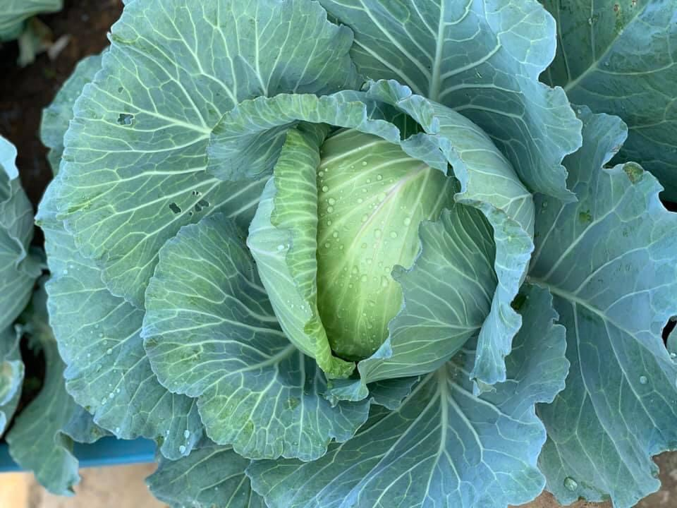

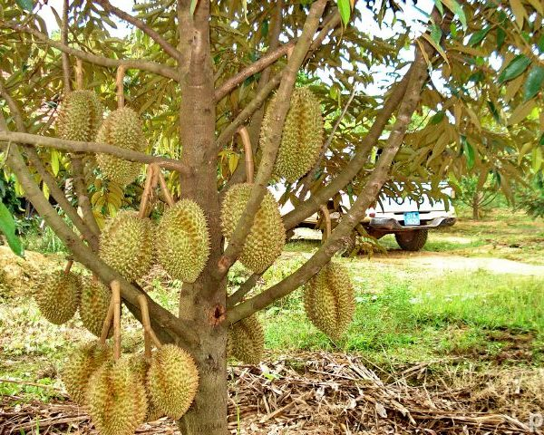
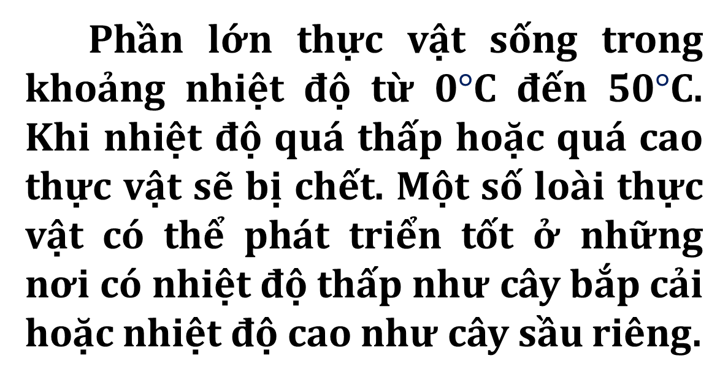
3. Vai trò của nhiệt độ tới sự sống và phát triển của thực vật.
Phần lớn thực vật sống trong khoảng nhiệt độ từ 0$°$C đến 50$°$C. Khi nhiệt độ quá thấp hoặc quá cao thực vật sẽ bị chết. Một số loài thực vật có thể phát triển tốt ở những nơi có nhiệt độ thấp như cây bắp cải hoặc nhiệt độ cao như cây sầu riêng.
Hình 4: Cây bắp cải
Hình 5: Cây sầu riêng

Slide 20

Thảo luận và trả lời câu hỏi
Các cây sẽ sống và phát triển như thế nào nếu:
+ Đưa các cây thường trồng ở vùng nhiệt độ cao sang trồng ở vùng băng tuyết có nhiệt độ quá thấp.
+ Đưa các cây thường trồng ở vùng nhiệt độ thấp sang trồng ở vùng sa mạc nắng nóng có nhiệt độ quá cao.

Slide 21
+ Khi nhiệt độ quá thấp, nước bị đóng băng, cây không thể lấy được nước và cũng không tạo được chất dinh dưỡng do đó cây sẽ đóng băng hoặc khô héo.
+ Ở nơi có nhiệt độ quá nóng cây sẽ phát triển kém.

Slide 22
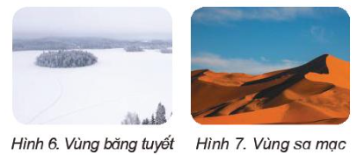
Khi nhiệt độ quá thấp, nước bị đóng bang, cây không thể lấy được nước và cũng không tạo được chất dinh dưỡng. Do đó, ở những vùng ôn đới vào mùa đông, cây thường rụng lá để hạn chế thoát hơi nước. Qua mùa đông băng tuyết, cây bắt đầu đâm chồi, nảy lộc, phát triển trở lại.

